Slide 1
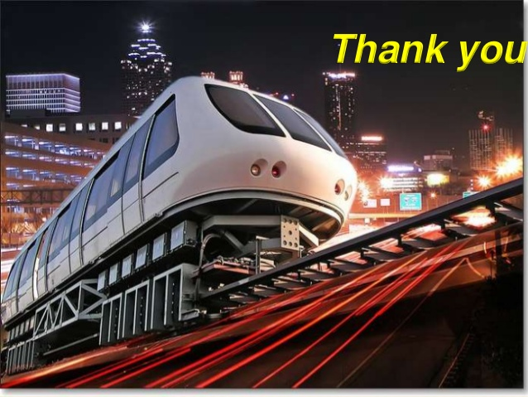
Maglev

Slide 2
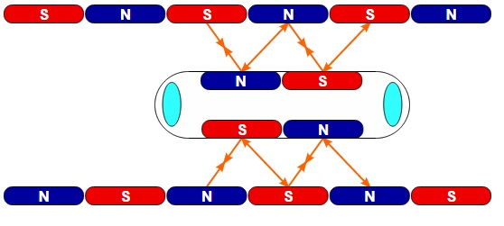
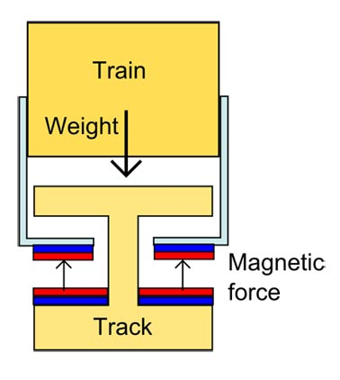
Propulsão do Maglev:
levitação do Maglev:
Fmg
P

Slide 3
Diagrama de corpo Livre: Resultante
F_{mg y}
Diagrama de corpo Livre:
Principais Forças
F_{Rar}
F_{mg x}
P
R

Slide 4
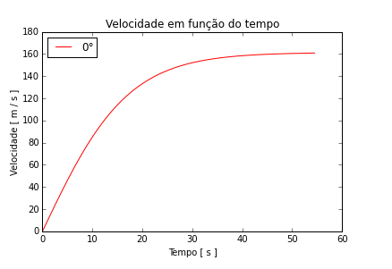
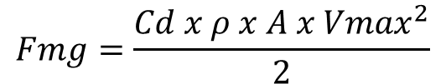
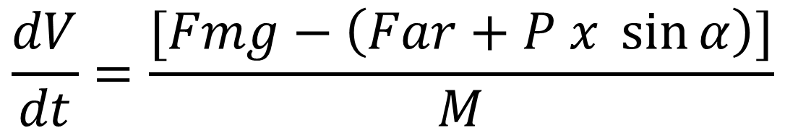
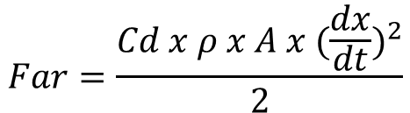
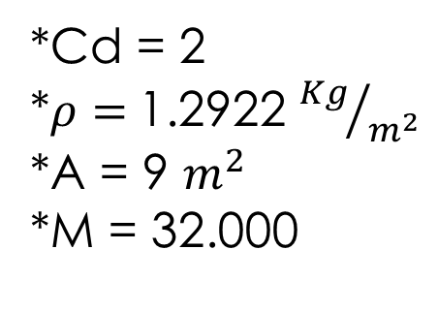
*Cd = 2
*$ρ=$1.2922 ${Kg}/{m^{2}}$
*A = 9 $m^{2}$
*M = 32.000
$$Fmg=\frac{Cd x ρ x A x {Vmax}^{2}}{2}$$
$$Far=\frac{Cd x ρ x A x {(\frac{dx}{dt})}^{2}}{2}$$
$$\frac{dV}{dt}=\frac{[Fmg−\left(Far+P x \sin{α}\right)]}{M}$$

Slide 5
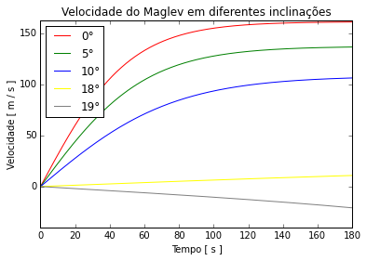
Planos inclinados
Flevitação
Fmg
Far
P. Cos Θ
P. Sen Θ
Θ

Slide 6
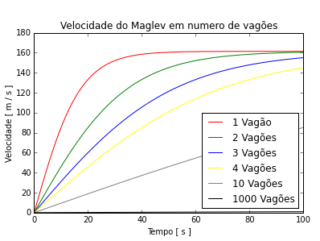
Curvas das velocidades de diferentes números de vagões

